Slide 1
約翰福音 17
愛，
有 話 說

Slide 2
愛，有話說

Slide 4
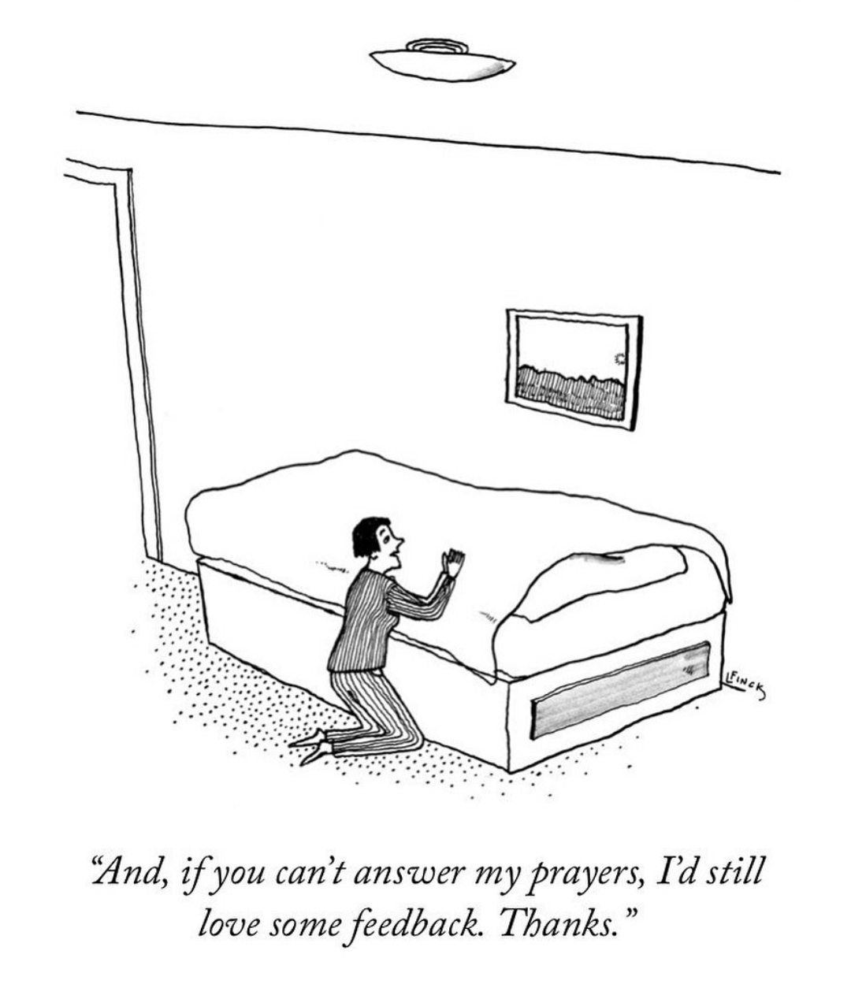
www.newyorker.com/humor

Slide 5
愛，有話說
在他門徒中間，
眼朝天，
耶穌繼續放聲禱告，
因為不論處境如何，
哪裡有愛，何時有愛，
愛就有話說。
所以耶穌繼續向他的天父禱告。

Slide 6
約 17:1-26

Slide 7
約17中，以神為中心的答案
我們禱告，因為我們愛我們的良人。

Slide 8
約 17
24 父 阿 ， 我 在 那 裡 ， 願 你 所 賜 給 我 的 人 也 同 我 在 那 裡 ， 叫 他 們 看 見 你 所 賜 給 我 的 榮 耀 ； 因 為 創 立 世 界 以 前 ， 你 已 經 愛 我 了 。25 公 義 的 父 阿 ， 世 人 未 曾 認 識 你 ， 我 卻 認 識 你 ； 這 些 人 也 知 道 你 差 了 我 來 。26 我 已 將 你 的 名 指 示 他 們 ， 還 要 指 示 他 們 ， 使 你 所 愛 我 的 愛 在 他 們 裡 面 ， 我 也 在 他 們 裡 面 。

Slide 9
愛中穩妥

Slide 10
約 17
23 …愛 我
24 …創 立 世 界 以 前 ， 你 已 經 愛 我 了
26 …你 所 愛 我 的 愛

Slide 11
太 3
17 從 天 上 有 聲 音 說 ： 這 是 我 的 愛 子 ， 我 所 喜 悅 的 。”

Slide 12
約 17
23 …你 差 了 我 來 ， 也 知 道 你 愛 他 們 如 同 愛 我 一 樣 。
26 …你 所 愛 我 的 愛 在 他 們 裡 面 ， 我 也 在 他 們 裡 面 。

Slide 13
愛中穩妥
上帝愛我們，並不是因為我們可愛或我們配得祂的愛，乃是因為上帝祂滿有愛，並且帶著諸般的恩惠來愛
< > 祂是愛! (約一 4:16)

Slide 14
結 18
32 主 耶 和 華 說 ： 我 不 喜 悅 那 死 人 之 死 ， 所 以 你 們 當 回 頭 而 存 活 。

Slide 15
約 3
17 因 為 神 差 他 的 兒 子 降 世 ， 不 是 要 定 世 人 的 罪 ， 乃 是 要 叫 世 人 因 他 得 救 。

Slide 16
詩 23
耶 和 華 是 我 的 牧 者 ， 我 必 不 致 缺 乏 。

Slide 17
約 10
10 盜 賊 來 ， 無 非 要 偷 竊 ， 殺 害 ， 毀 壞 ； 我 來 了 ， 是 要 叫 羊 得 生 命 ， 並 且 得 的 更 豐 盛 。11 我 是 好 牧 人 ； 好 牧 人 為 羊 捨 命 。

Slide 18
弗 2
14 因 他 是 我 們 的 和 睦 ， 將 兩 下 合 而 為 一 ， 拆 毀 了 中 間 隔 斷 的 牆 ；15 而 且 以 自 己 的 身 體 廢 掉 冤 仇 ， 就 是 那 記 在 律 法 上 的 規 條 ， 為 要 將 兩 下 藉 著 自 己 造 成 一 個 新 人 ， 如 此 便 成 就 了 和 睦 。16 既 在 十 字 架 上 滅 了 冤 仇 ， 便 藉 這 十 字 架 使 兩 下 歸 為 一 體 ， 與 神 和 好 了…

Slide 19
弗 4
3 用 和 平 彼 此 聯 絡 ， 竭 力 保 守 聖 靈 所 賜 合 而 為 一 的 心 。4 身 體 只 有 一 個 ， 聖 靈 只 有 一 個 ， 正 如 你 們 蒙 召 同 有 一 個 指 望 。5 一 主 ， 一 信 ， 一 洗 ，6 一 神 ， 就 是 眾 人 的 父 ， 超 乎 眾 人 之 上 ， 貫 乎 眾 人 之 中 ， 也 住 在 眾 人 之 內 。

Slide 20
加 3
26 所 以 ， 你 們 因 信 基 督 耶 穌 都 是 神 的 兒 子 。27 你 們 受 洗 歸 入 基 督 的 都 是 披 戴 基 督 了 。28 並 不 分 猶 太 人 、 希 利 尼 人 ， 自 主 的 、 為 奴 的 ， 或 男 或 女 ， 因 為 你 們 在 基 督 耶 穌 裡 都 成 為 一 了 。

Slide 21
愛上帝

Slide 22
約 17
13 現 在 我 往 你 那 裡 去 ， 我 還 在 世 上 說 這 話 ， 是 叫 他 們 心 裡 充 滿 我 的 喜 樂 。

Slide 23
約 17
24 父 阿 ， 我 在 那 裡 ， 願 你 所 賜 給 我 的 人 也 同 我 在 那 裡 ， 叫 他 們 看 見 你 所 賜 給 我 的 榮 耀 ； 因 為 創 立 世 界 以 前 ， 你 已 經 愛 我 了 。

Slide 24
詩歌
Day by day, dear Lord 每一日，我主
of you three things I pray 我懇求三件事:
To see you more clearly更深刻认识你，
To love you more dearly更深切敬爱你
To follow you more nearly更紧紧地跟随你
Day by day每一日

Slide 25
約 17
8 因 為 你 所 賜 給 我 的 道 ， 我 已 經 賜 給 他 們 ， 他 們 也 領 受 了 ， 又 確 實 知 道 ， 我 是 從 你 出 來 的 ， 並 且 信 你 差 了 我 來 。

Slide 26
約 17
8 因 為 你 所 賜 給 我 的 道 ， 我 已 經 賜 給 他 們 ， 他 們 也 領 受 了 ， 又 確 實 知 道 ， 我 是 從 你 出 來 的 ， 並 且 信 你 差 了 我 來 。
17 求 你 用 真 理 使 他 們 成 聖 ； 你 的 道 就 是 真 理 。

Slide 27
愛上帝
我們必須作主的話語的子民，以致我們能更深刻地、緊緊地、深切地認識話語的主。

Slide 28
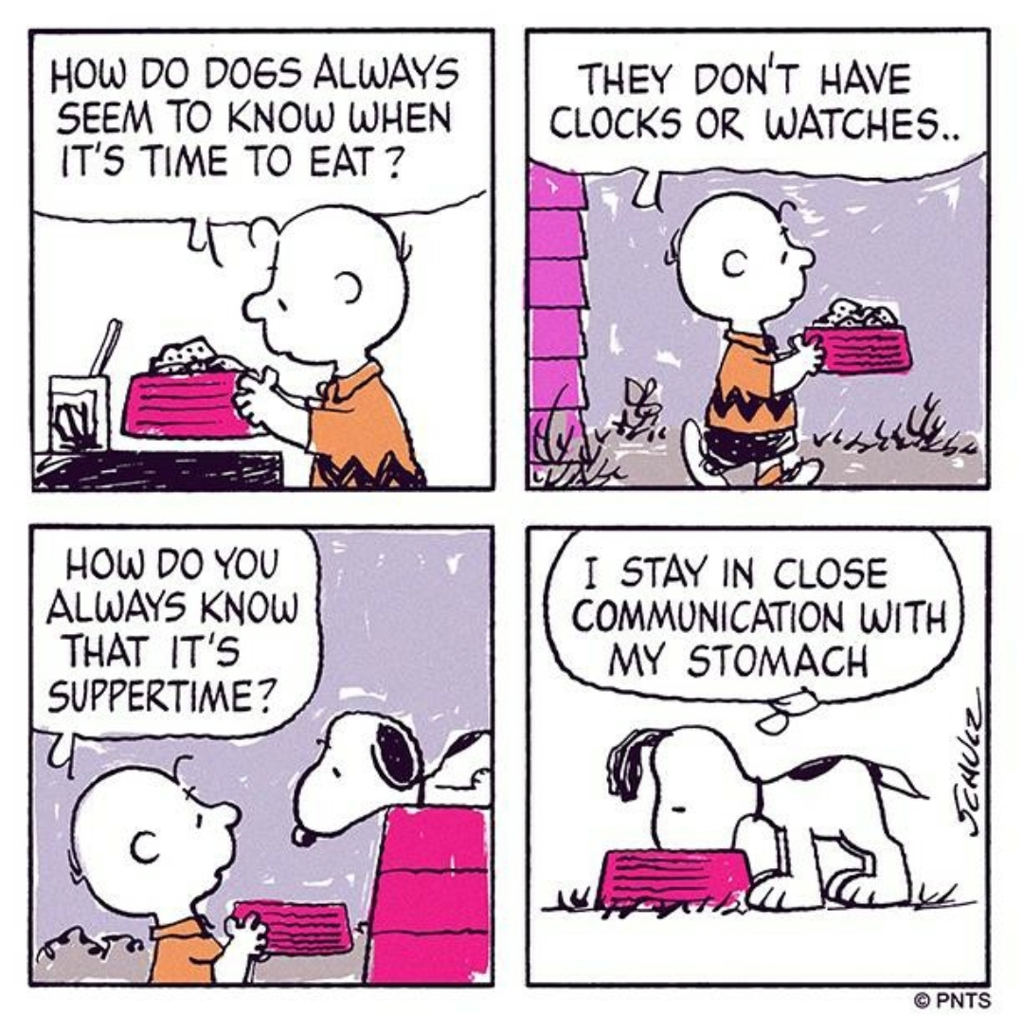

Slide 29
希拉:
不論是悔改或讚美，思想：
- 我們為何禱告？
- 我們又為何不禱告？
求神更新我們的靈魂，以致我們的禱告是對耶穌那含愛的敬拜，因他愛我們，為我們捨身。

